Slide 1
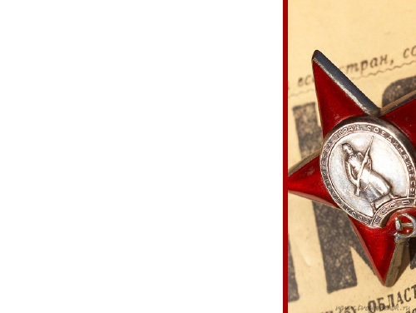
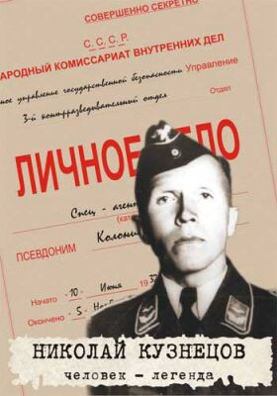
Кузнецов
Микола Іванович.

Slide 2
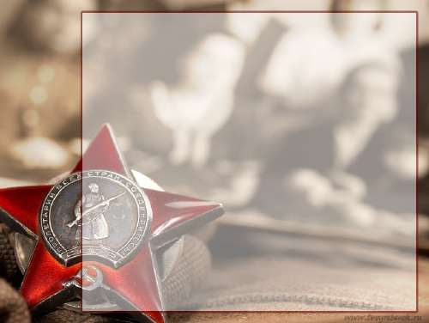
Справжнє його ім'я — Никанор, народився 27 липня 1911 р. в селі Зирянка (тепер — Талицького району Свердловської області) у заможній сім'ї старообрядця. Освіта — незакінчена середня. Всупереч написаному пізніше в його офіційних радянських біографіях, в рядах КПРС ніколи не був.
Навчався в технікумі, звідки його звільнили в свою чергу через вилучення з комсомолу за «куркульське походження».

Slide 3
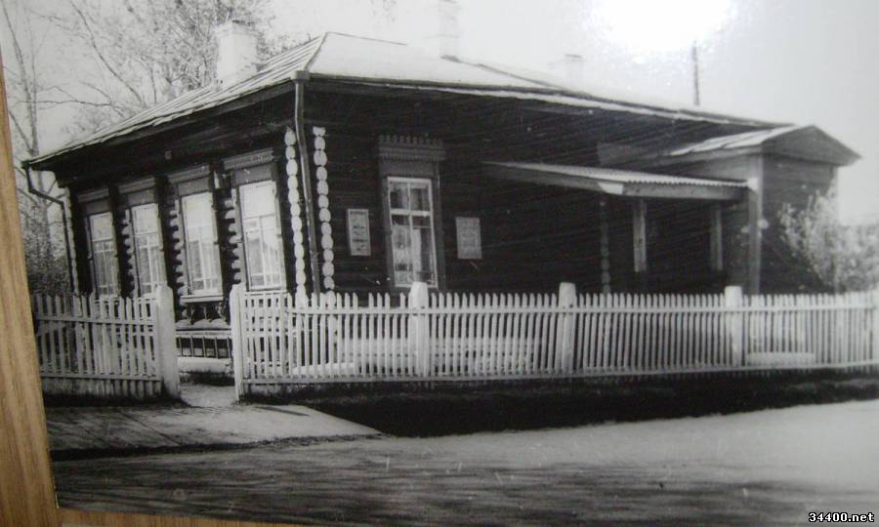
В цьому будинку народився Кузнецов М. І.

Slide 4
Навесні 1930 року опинився в Кудимкарі і був прийнятий на роботу в Комі-Перм'яцьке окружне земельне управління на посаду помічника таксатора.
Тут його відновили в комсомолі. Пізніше відновився і в технікумі, але диплом захистити не дозволили - обмежилися папірцем про прослухані курси.

Slide 5
У 1931 році офіційно змінив ім'я Никанор на ім'я Микола. Крім того, працюючи в Кудимкарі, Кузнецов познайомився з місцевою дівчиною Оленою Чугаєвою (з села Куваєв, вона працювала медсестрою в хірургічному відділенні окружної лікарні), на якій через деякий час офіційно одружився. Разом вони жили нетривалий час, а при від'їзді з Кудимкар розлучення офіційно так і не було оформлене.

Slide 6
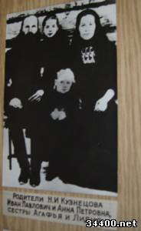
Батьки Н.І.Кузнецова Іван Павлович та Анна Петрівна, сестри Агаф'я та Лідія

Slide 7
Влітку 1932 року Кузнецов бере відпустку, приїжджає до Свердловська (куди на постійне проживання переїхала вся його родина) і успішно складає вступні іспити на заочне відділення індустріального інституту. Навчаючись в Уральському індустріальному інституті, продовжував удосконалюватися в німецькому (одним з викладачів німецької у М. І. Кузнецова була О. М. Веселкіна).

Slide 8
Навесні 1938 року Кузнєцов переїхав до Москви і поступив на службу в НКВД, виконував доручення в країнах Європи. У 1942 році направлений в загін спеціального призначення «Переможці» під командуванням полковника Дмитра Медведєва, проявив надзвичайну відвагу та винахідливість.
Кузнєцов під ім'ям німецького офіцера Пауля Зіберта вів розвідувальну діяльність в окупованому м. Рівне, керував розвідгрупою, постійно спілкувався з офіцерами вермахту, спецслужб, вищими чиновниками окупаційної влади передаючи відомості в партизанський загін.

Slide 9
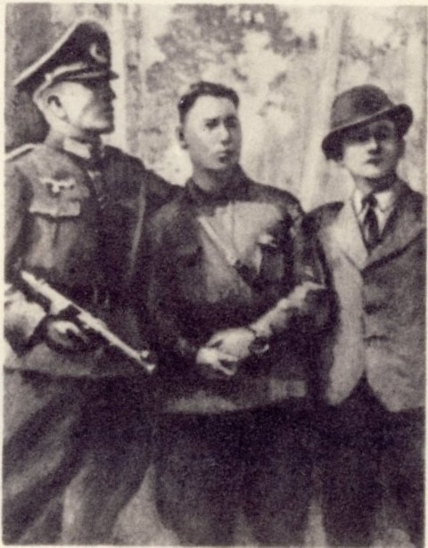
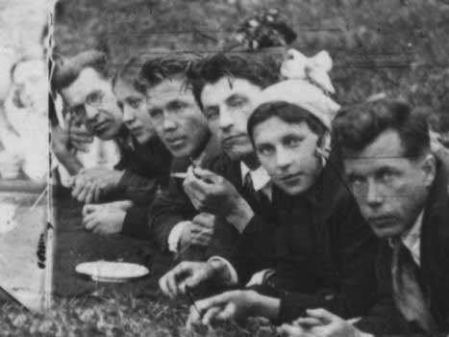
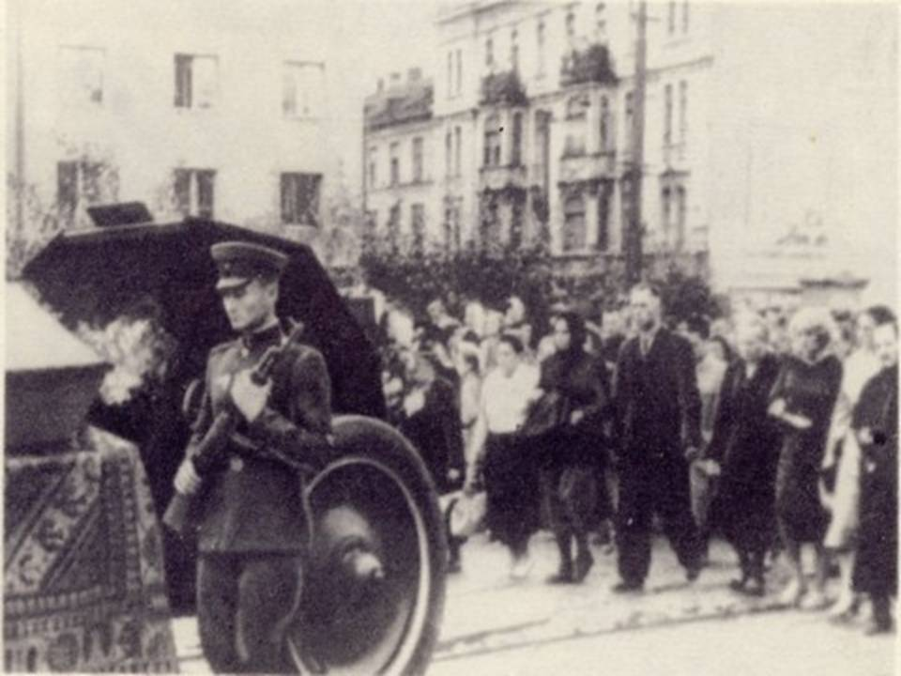

Slide 10
У 1942 р. у складі диверсійної групи Мєдвєдєва Кузнецова закинули в рівенські ліси. Невдовзі Рівне наводнили радянські шпигуни, й восени 1943-го у «столиці» почалася активна діяльність радянської агентури. Після відступу німців Мєдвєдєв спершу отримав завдання закріпитися в Галичині, проте, з огляду на однозначну неприязнь галичан до «червоних», Москва скасувала це рішення, і він вивів свій загін у запілля Червоної Армії. Цього не знав Кузнецов, якого заслали до Львова в супроводі Івана Бєлова та Яна Камінського заздалегідь. Зв'язок із ними втратили ще й через бездіяльність загону Крутікова, який мав стати «зеленим маяком» Кузнецова (згідно з одними джерелами, загін Крутікова частково знищили, а частково розсіяли українські партизани, згідно з іншими — він просто розбігся).

Slide 11
Кузнецов з'явився у Львові в другій половині січня із завданням убити губернатора Галичини Вехтера. Подробиць останнього періоду життя видатного диверсанта так і не вдалося з'ясувати: всі явки, куди він міг звернутися, не спрацювали. Хоча німецькі органи безпеки очікували тут таємничого рівенського терориста, проте спіймати його їм не вдалося. Щоправда, за нез'ясованих обставин Кузнецова затримало Люфтваффе, проте він зумів утекти з їхнього штабу на Валовій, застреливши підполковника та єфрейтора. А рано-вранці 9 лютого 1944 р. Кузнецов застрелив віце-губернатора Галичини Отто Бауера та шефа канцелярії президії галицької адміністрації Гайнріха Шнайдера — біля їхньої резиденції навпроти будинку Івана Франка.

Slide 12
Це було зроблено з метою дискредитувати в очах німців організацію ОУН-УПА. Недалеко від місця злочину Кузнецов підкинув сфабрикований Москвою документ, в якому нібито йшлося про наказ організаторів ОУН вбити Брауера. Коли нацисти знайшли цю підробку було вирішено здійснити ряд каральних заходів щодо УПА та ОУН. Невдовзі багатьох українських націоналістів розстріляли та повідправляли в концентраційні табори. Отже, замах був здійснений Кузнецовим, щоб нацисти позбавили життя багатьох людей, які могли в майбутньому стати головними ворогами СРСР у війні за Україну.

Slide 13
Сліди групи Кузнецова простежують здебільшого в польських селах. Проте взимку 1944 р. польське підпілля Галичини було знекровлене внаслідок жорстоких сутичок з УПА, тому допомогти йому, можливо, вже не було кому. Через три дні патруль польової жандармерії біля села Куровичі (Золочівський район) таки ідентифікував групу Кузнецова, проте диверсанти відбилися й цього разу, залишивши німцям трупи їхніх вояків. Але пошкоджений автомобіль довелося покинути.

Slide 14
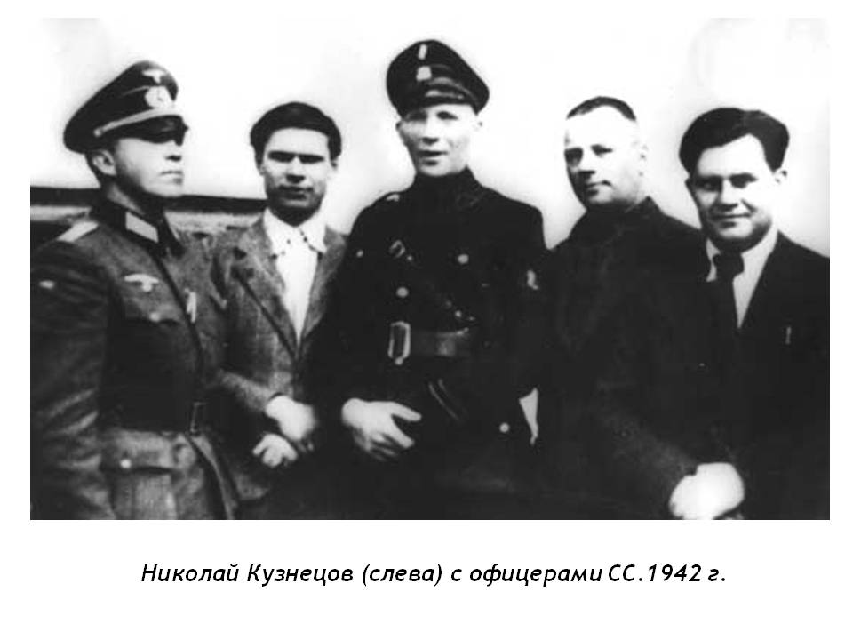
Микола Кузнецов з офіцерами. (зліва)

Slide 15
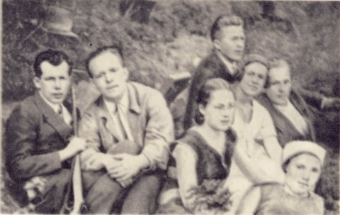
Микола Кузнецов з побратимами (четвертий зліва)

Slide 16
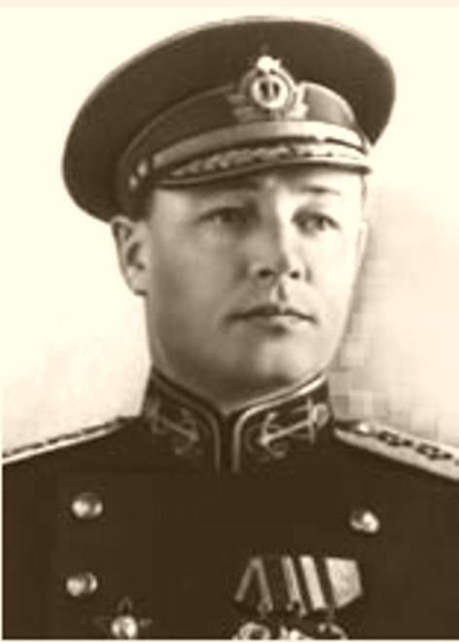
9 березня 1944 року Микола Іванович Кузнецов загинув.
Могила Миколи Кузнецова біля міста Броди була виявлена завдяки копіткій роботі його бойового товариша Миколи Струтинського, який домігся його перепоховання у Львові на Пагорбі Слави.

Slide 17
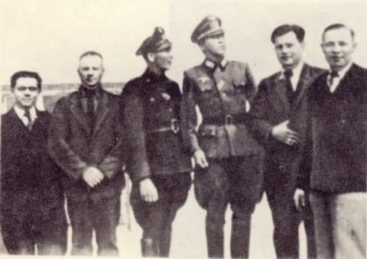
Указом Президії Верховної Ради СРСР від 5 листопада 1944 року за виняткову мужність і хоробрість при виконанні завдань командування Микола Іванович Кузнєцов був посмертно удостоєний звання Героя Радянського Союзу. Нагороджений 2 орденами Леніна.

Slide 18
Миколі Івановичу Кузнєцову споруджені пам'ятники на Уралі і в Україні. Створено десятки музеїв, 17 шкіл і понад 100 піонерських дружин носили його ім'я. Ще в шести сотнях шкіл були оформлені стенди, присвячені пам'яті героя. Його ім'ям у 1984 році названо молоде місто Рівненської області України - Кузнецовськ. Про діяльність Н. І. Кузнецова написані книги («Це було під Рівним» Д. М. Медведєва, «Людина, яка не знала страху» Бранко Кітановіч) і п'єси, статті і нариси, знято художні («Подвиг розвідника», «Сильні духом» в 2-х серіях, багатосерійний «Загін спеціального призначення») та документальні кінофільми (« Геній розвідки» в 2-х серіях та інші).

Slide 19
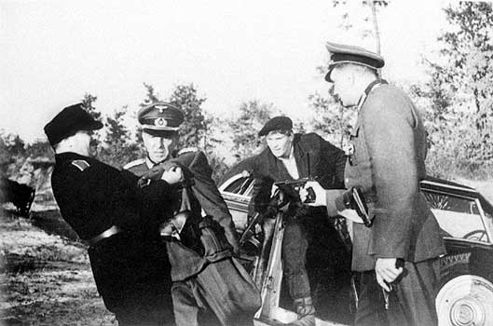
Кадр із кінофільму «Сильні духом»

Slide 20

Над проектом працювали:
учениці 11-А
Бойко Ю. та Деревицька Н.

